Slide 1


EUMOFA Talk 2025
COMPORTAMIENTO DE CONSUMO DE PESCADO
Cristina Calvo Porral
Catedrática Comercialización e Investigación de Mercados
Notes:
1

Slide 2
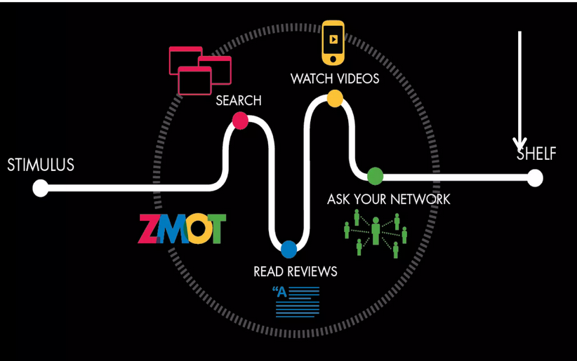
EL COMPORTAMIENTO DEL CONSUMIDOR
Comportamiento del consumidor hoy
EUMOFA Talk 2025
Notes:
2

Slide 3
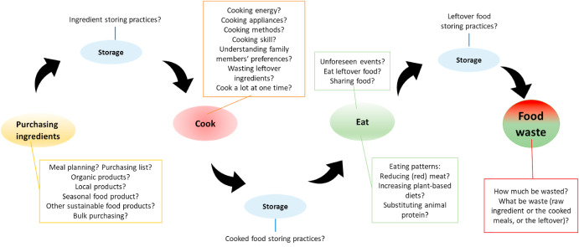
EL COMPORTAMIENTO DEL CONSUMIDOR
Comportamiento del consumo de alimentos/productos alimentación
EUMOFA Talk 2025
Notes:
3

Slide 4
I. Motivaciones para el consumo de pescado
SALUD
SABOR/PLACER/
HEDONISMO
CONVENIENCIA
MOTIVACIONES ÉTICAS (REDUCIR CONSUMO CARNE)
PROBAR NUEVOS PRODUCTOS
EUMOFA Talk 2025
Notes:
4

Slide 5
I. Motivaciones para el consumo de pescado
SALUD
SABOR/PLACER/
HEDONISMO
CONVENIENCIA
MOTIVACIONES ÉTICAS (REDUCIR CONSUMO CARNE)
PROBAR NUEVOS PRODUCTOS
El consumo de pescado reduce el riesgo de enfermedades coronarias, diabetes tipo II y ciertos tipos de cáncer
EUMOFA Talk 2025
Notes:
5

Slide 6


I. SALUD
Campañas de comunicación destacan los beneficios de salud
EUMOFA Talk 2025
Notes:
6

Slide 7

I. SALUD
Campañas de comunicación destacan los beneficios de salud
EUMOFA Talk 2025
Notes:
7

Slide 8
I. Motivaciones para el consumo de pescado
SALUD
SABOR/PLACER/
HEDONISMO
CONVENIENCIA
MOTIVACIONES ÉTICAS (REDUCIR CONSUMO CARNE)
PROBAR NUEVOS PRODUCTOS
El sabor placentero del producto y su textura influyen en el consumo de pescado. Se consume por placer, no por “hambre”
EUMOFA Talk 2025
Notes:
8

Slide 9
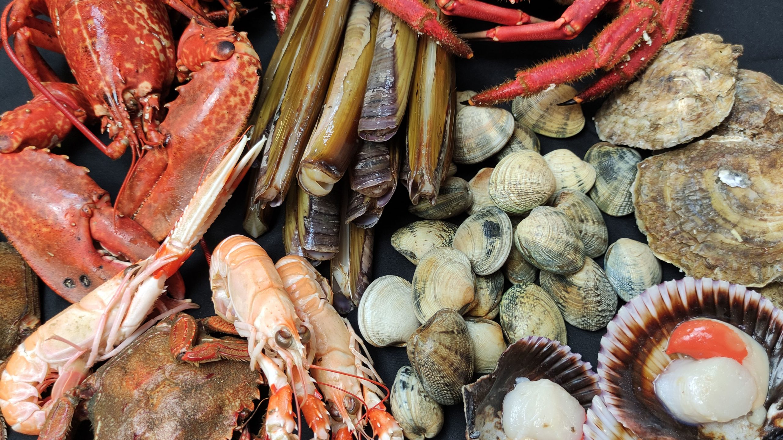
I. SABOR, PLACER, HEDONISMO
El pescado/marisco se consume por motivación hedónica
EUMOFA Talk 2025
Notes:
9

Slide 10
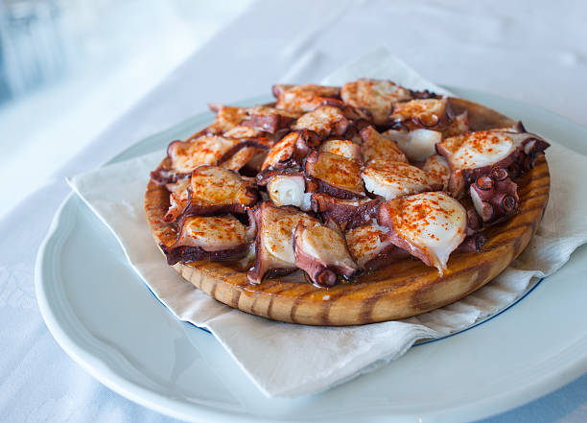
I. SABOR, PLACER, HEDONISMO
El sabor y cualidades organolépticas del producto motivan su consumo
EUMOFA Talk 2025
Notes:
10

Slide 11

I. SABOR, PLACER, HEDONISMO
Campañas de comunicación destacan el sabor del producto
EUMOFA Talk 2025
Notes:
11

Slide 12
I. Motivaciones para el consumo de pescado
SALUD
SABOR/PLACER/
HEDONISMO
CONVENIENCIA
MOTIVACIONES ÉTICAS (REDUCIR CONSUMO CARNE)
PROBAR NUEVOS PRODUCTOS
El consumo del producto por ser cómodo/fácil de preparar, cocinar, y consumir. Ahorra al consumidor tiempo y esfuerzo
EUMOFA Talk 2025
Notes:
12

Slide 13

I. CONVENIENCIA
En conservas de pescado: envases fáciles de abrir
EUMOFA Talk 2025
Notes:
13

Slide 14
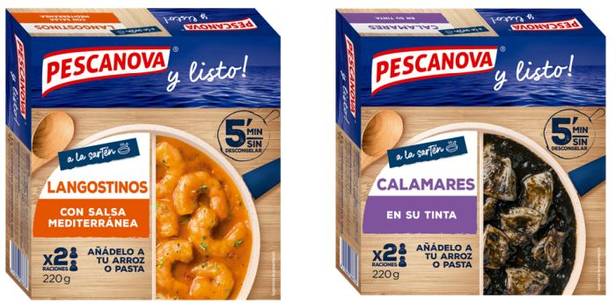
I. CONVENIENCIA
Pescado listo para comer (“ready to heat”)
EUMOFA Talk 2025
Notes:
14

Slide 15
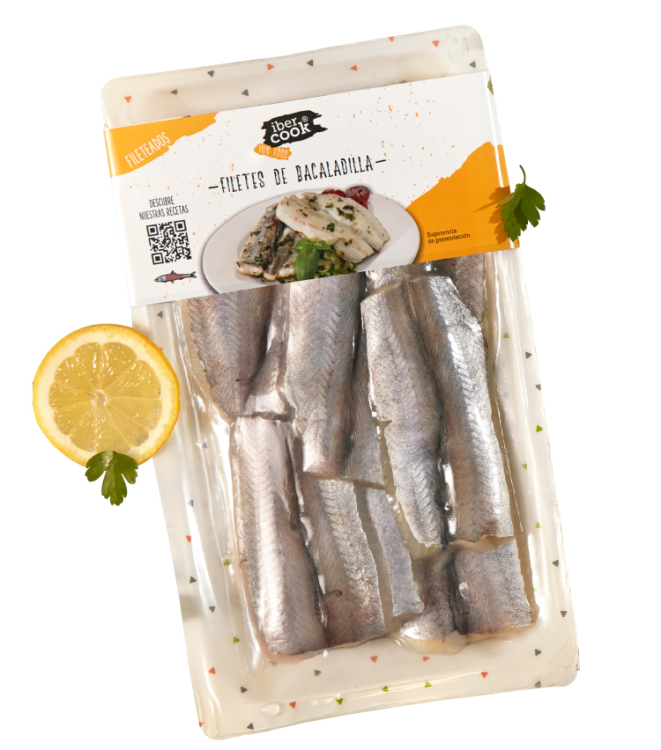

I. CONVENIENCIA
Pescado listo para cocinar: ahorrador de tiempo/esfuerzo
EUMOFA Talk 2025
Notes:
15

Slide 16
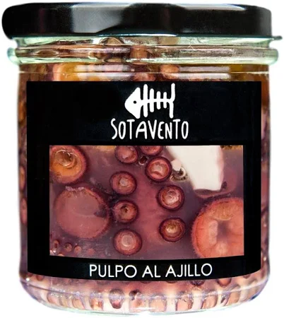
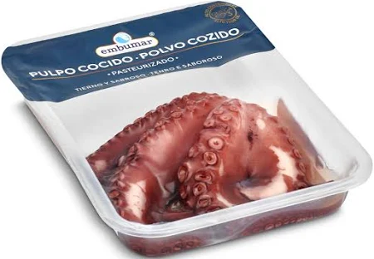
I. CONVENIENCIA
Pescado listo para comer: ahorrador de tiempo/esfuerzo
EUMOFA Talk 2025
Notes:
16

Slide 17
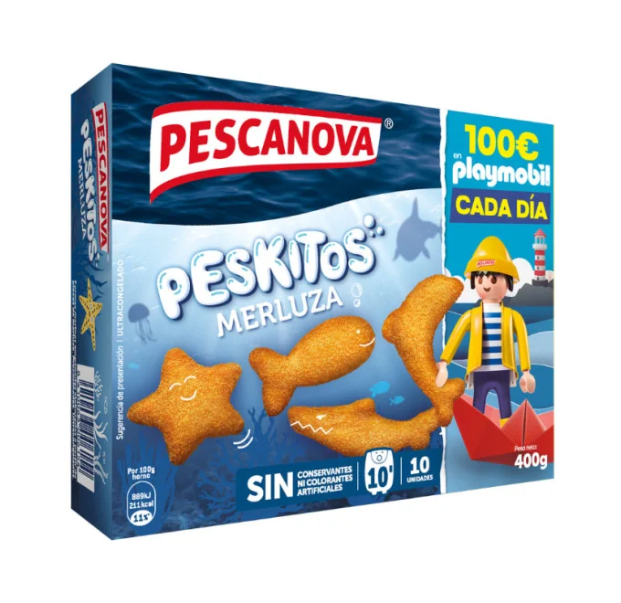
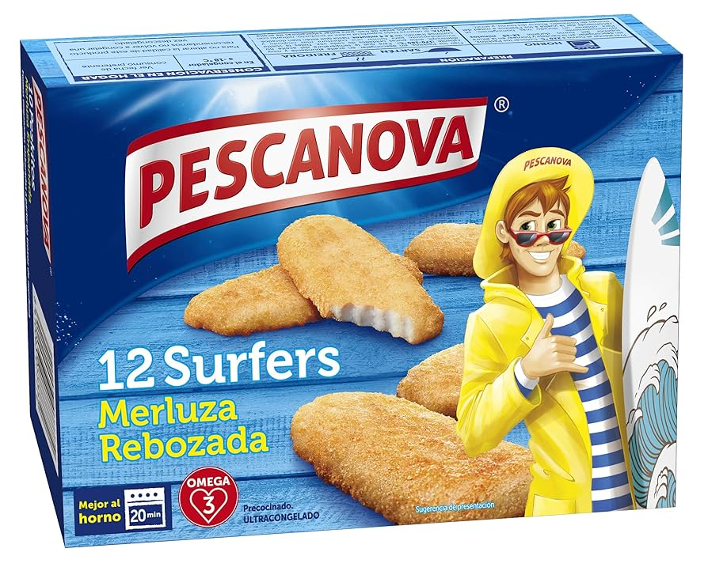
I. CONVENIENCIA
Pescado listo para cocinar destinado al hogar con niños
EUMOFA Talk 2025
Notes:
17

Slide 18
I. Motivaciones para el consumo de pescado
SALUD
SABOR/PLACER/
HEDONISMO
CONVENIENCIA
MOTIVACIONES ÉTICAS (REDUCIR CONSUMO CARNE)
PROBAR NUEVOS PRODUCTOS
Muchos consumidores tienen preferencia por los productos nuevos/innovadores
EUMOFA Talk 2025
Notes:
18

Slide 19
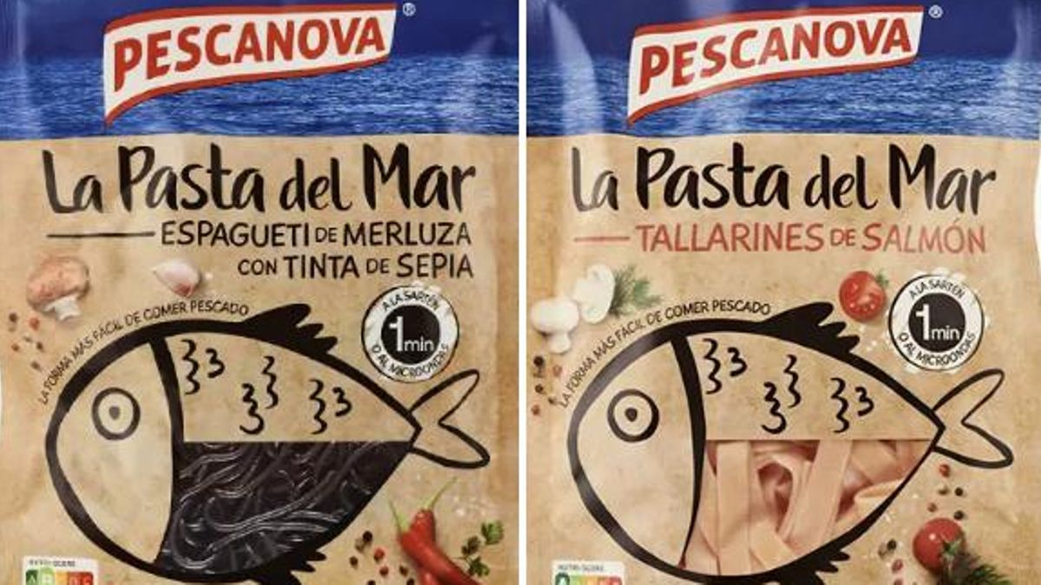
I. PROBAR NUEVOS PRODUCTOS
Productos innovadores que emplean pescado
EUMOFA Talk 2025
Notes:
19

Slide 20
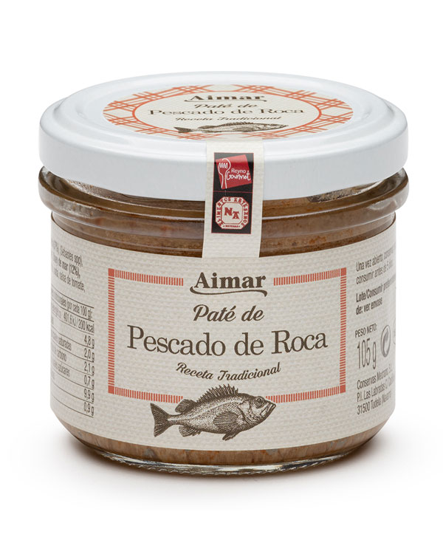
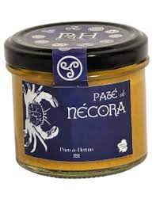
I. PROBAR NUEVOS PRODUCTOS
Productos innovadores que emplean pescado
EUMOFA Talk 2025
Notes:
20

Slide 21
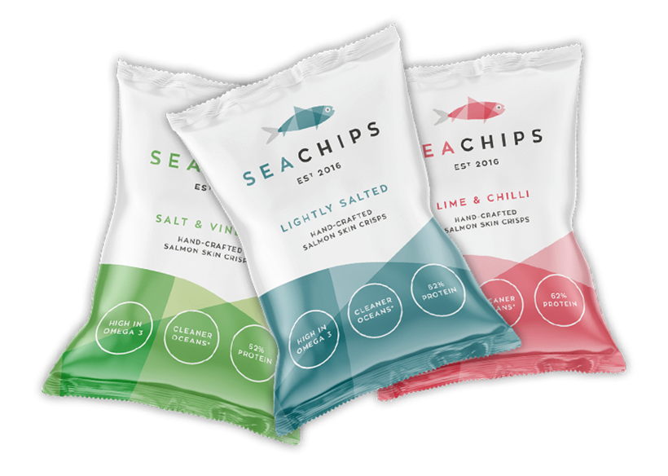
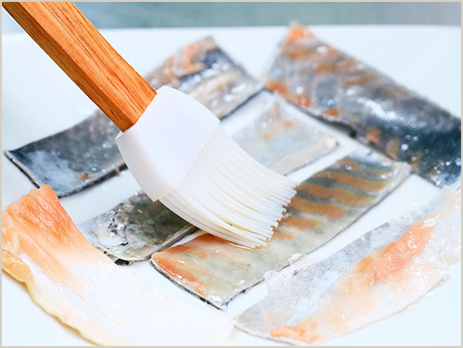
I. PROBAR NUEVOS PRODUCTOS
Productos innovadores que emplean pescado y reducen desperdicio
EUMOFA Talk 2025
Notes:
21

Slide 22
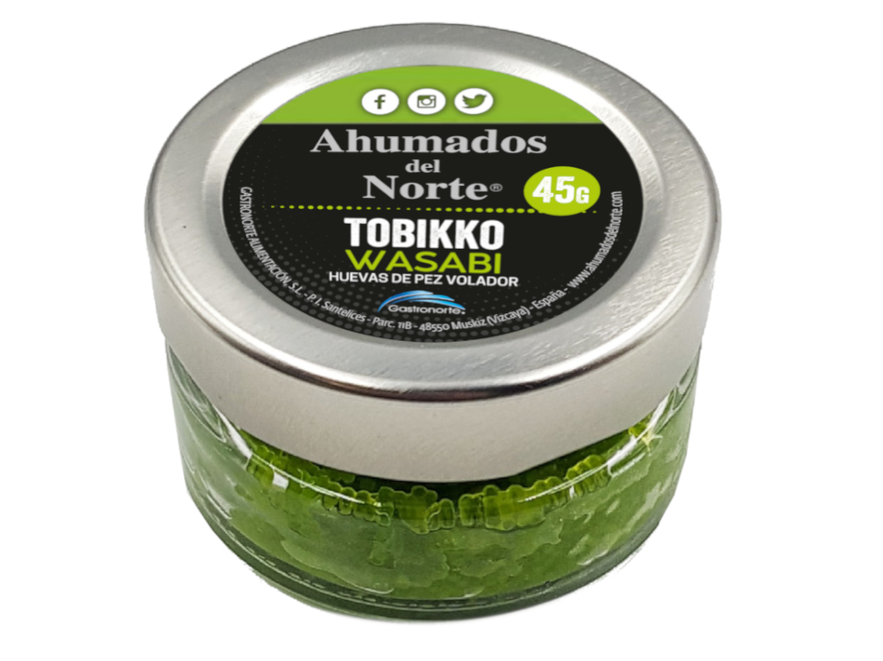

I. PROBAR NUEVOS PRODUCTOS
Productos innovadores a base de pescado
EUMOFA Talk 2025
Notes:
22

Slide 23
I. Motivaciones para el consumo de pescado
SALUD
SABOR/PLACER/
HEDONISMO
CONVENIENCIA
MOTIVACIONES ÉTICAS (REDUCIR CONSUMO CARNE)
PROBAR NUEVOS PRODUCTOS
Evitar el consumo de carne puede conllevar el aumento de consumo de pescado
EUMOFA Talk 2025
Notes:
23

Slide 24
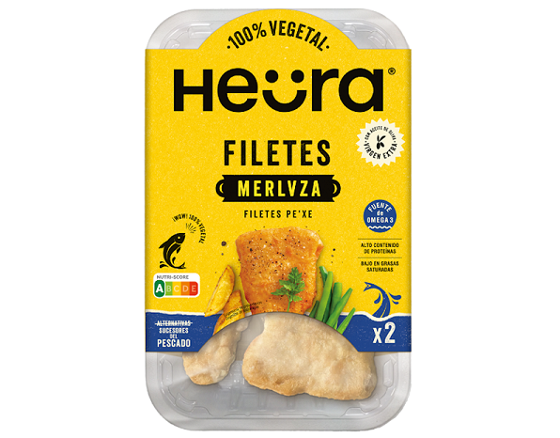
I. ETICA
Limitar el consumo de carne por motivaciones éticas puede motivar el consumo de pescado, también el de “origen vegetal” (plant-based)
EUMOFA Talk 2025
Notes:
24

Slide 25

I. ETICA
Limitar el consumo de carne por motivaciones éticas puede motivar el consumo de pescado de “origen vegetal”
EUMOFA Talk 2025
Notes:
25

Slide 26
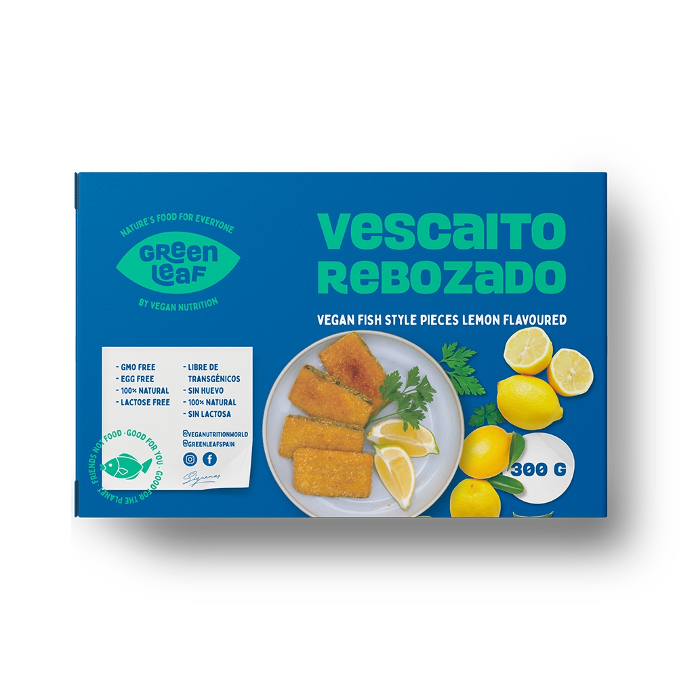
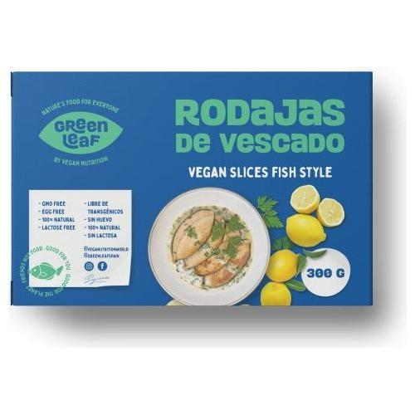
I. ETICA
Limitar el consumo de carne por motivaciones éticas puede motivar el consumo de pescado de “origen vegetal”
EUMOFA Talk 2025
Notes:
26

Slide 27
I. Otras motivaciones para el consumo de pescado
DISPONIBILIDAD EN EL PUNTO DE VENTA
CONSUMO NO PLANIFICADO
FALTA DE CONFIANZA PRODUCTOS DE ORIGEN ANIMAL
CULTURA GASTRONÓMICA
EUMOFA Talk 2025
Notes:
27

Slide 28
II. Barreras en el consumo de pescado
PRECIO (ELEVADO)
RIESGO PERCIBIDO
FALTA DE HABILIDADES PARA LIMPIAR/COCINAR PESCADO
SEGURIDAD ALIMENTARIA
FALTA DE TIEMPO
EUMOFA Talk 2025
Notes:
28

Slide 29
II. Barreras en el consumo de pescado
PRECIO (ELEVADO)
RIESGO PERCIBIDO
FALTA DE HABILIDADES PARA LIMPIAR/COCINAR PESCADO
SEGURIDAD ALIMENTARIA
FALTA DE TIEMPO
Los altos precios del pescado (especialmente el pescado fresco) pueden actuar como barrera para la frecuencia de compra y su adopción
EUMOFA Talk 2025
Notes:
29

Slide 30


II. PRECIO ELEVADO
Subvenciones del gobierno a la compra de pescado
EUMOFA Talk 2025
Notes:
30

Slide 31


II. PRECIO ELEVADO
Descuentos de precio al final del día (reducción desperdicio alimentario)
EUMOFA Talk 2025
Notes:
31

Slide 32
II. Barreras en el consumo de pescado
PRECIO (ELEVADO)
RIESGO PERCIBIDO
FALTA DE HABILIDADES PARA LIMPIAR/COCINAR PESCADO
SEGURIDAD ALIMENTARIA
FALTA DE TIEMPO
La percepción del consumidor del pescado como un riesgo para la salud reduce su consumo
EUMOFA Talk 2025
Notes:
32

Slide 33
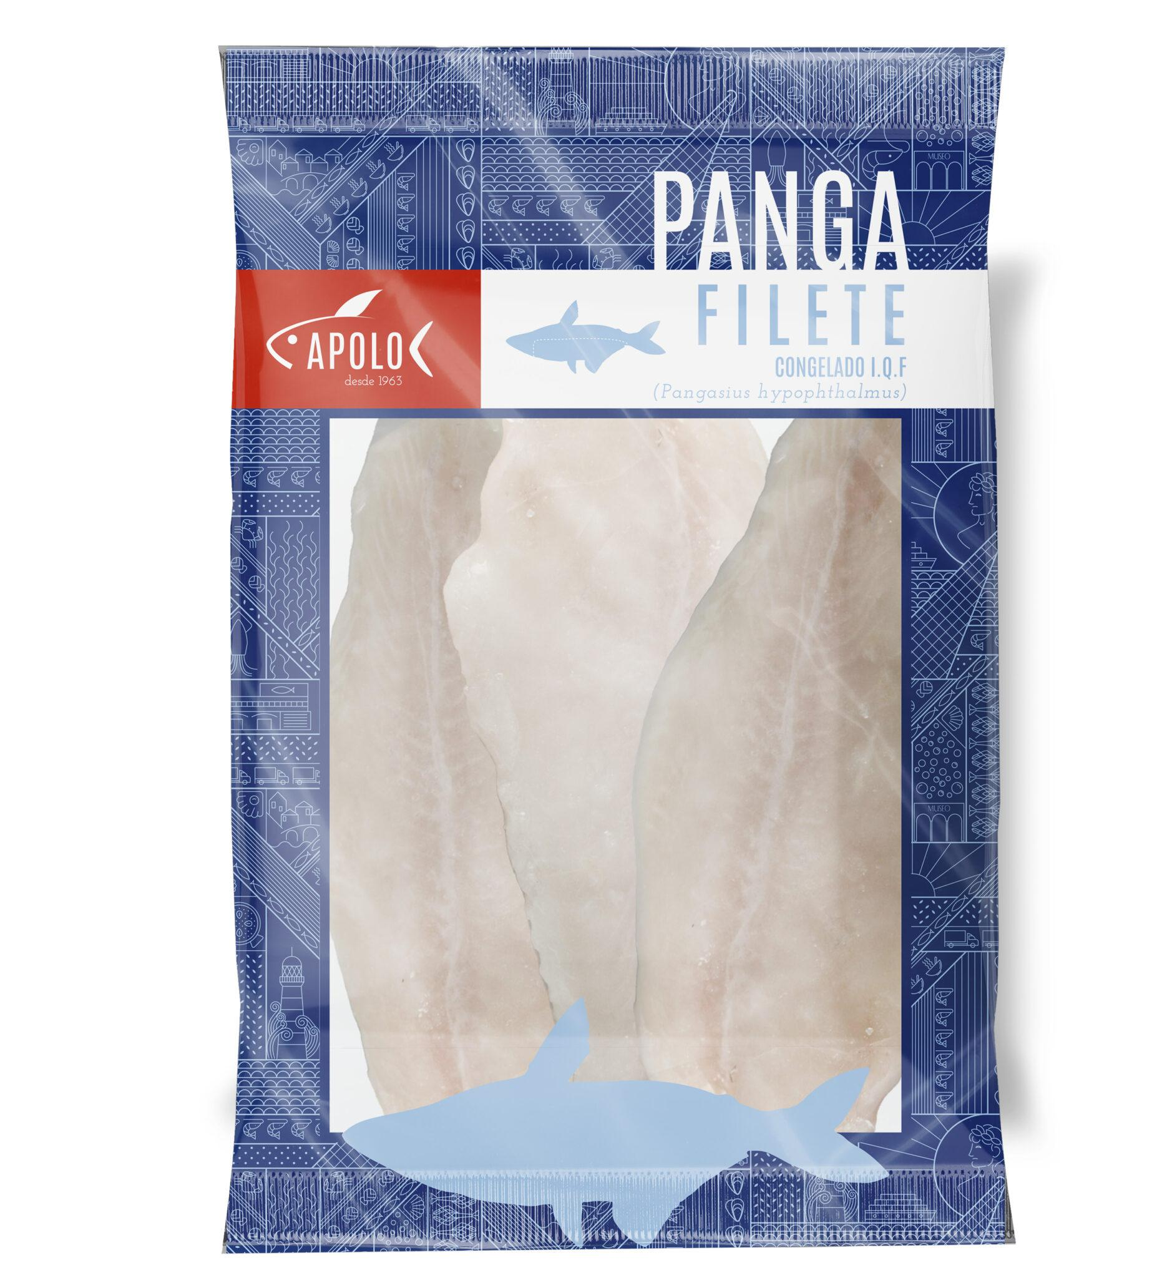
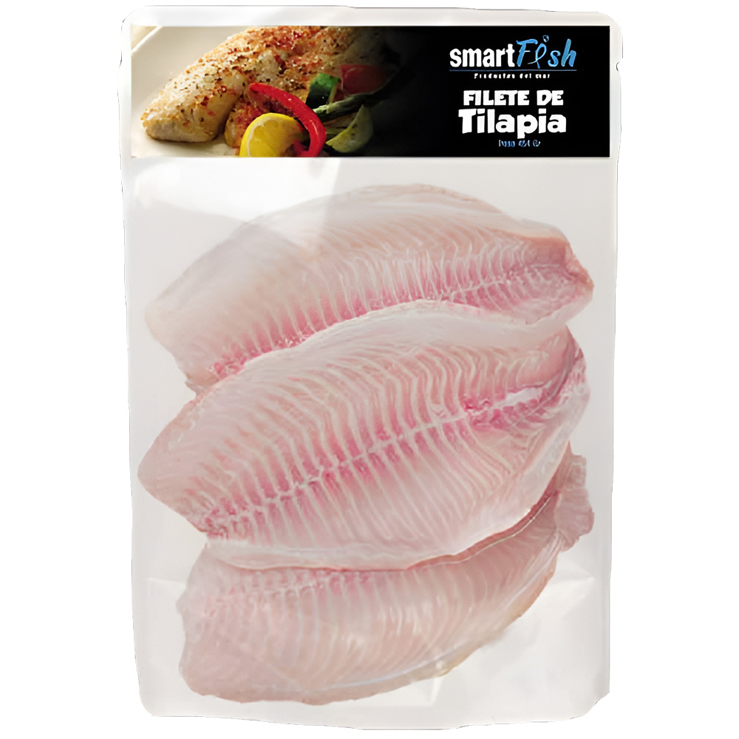
II. RIESGO PERCIBIDO EN SU CONSUMO
El consumidor puede percibir riesgo cuando desconfía del “país de origen del producto
EUMOFA Talk 2025
Notes:
33

Slide 34

II. RIESGO PERCIBIDO EN SU CONSUMO
Campañas de comunicación destacan la procedencia del producto
EUMOFA Talk 2025
Notes:
34

Slide 35

II. RIESGO PERCIBIDO EN SU CONSUMO
Campañas de comunicación destacan la procedencia del producto
EUMOFA Talk 2025
Notes:
35

Slide 36
II. Barreras en el consumo de pescado
PRECIO (ELEVADO)
RIESGO PERCIBIDO
FALTA DE HABILIDADES PARA LIMPIAR/COCINAR PESCADO
SEGURIDAD ALIMENTARIA
FALTA DE TIEMPO
La auto-percepción del consumidor de su falta de habilidades para limpiar/cocinar pescado actúa como una barrera hacia su consumo “cooking skills”, especialmente en los jóvenes
EUMOFA Talk 2025
Notes:
36

Slide 37
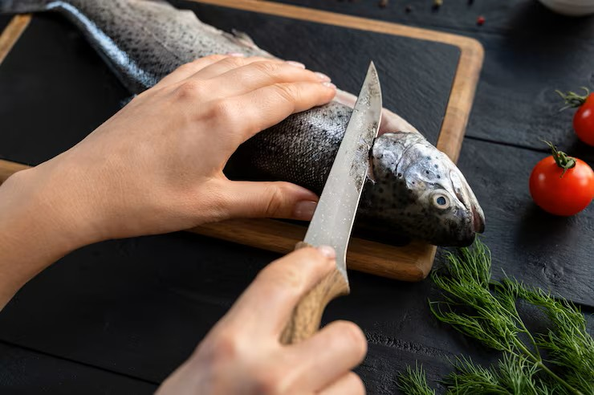
II. FALTA HABILIDADES LIMPIAR/COCINAR
Muchos consumidores perciben una falta de habilidades en la limpieza y preparación
EUMOFA Talk 2025
Notes:
37

Slide 38
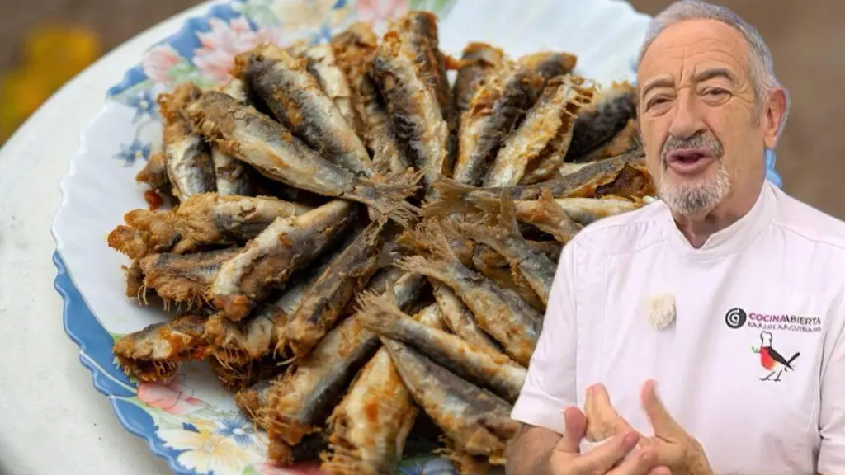
II. FALTA HABILIDADES LIMPIAR/COCINAR
Formación/educación y cultura grastronómica para adquirir habilidades
EUMOFA Talk 2025
Notes:
38

Slide 39
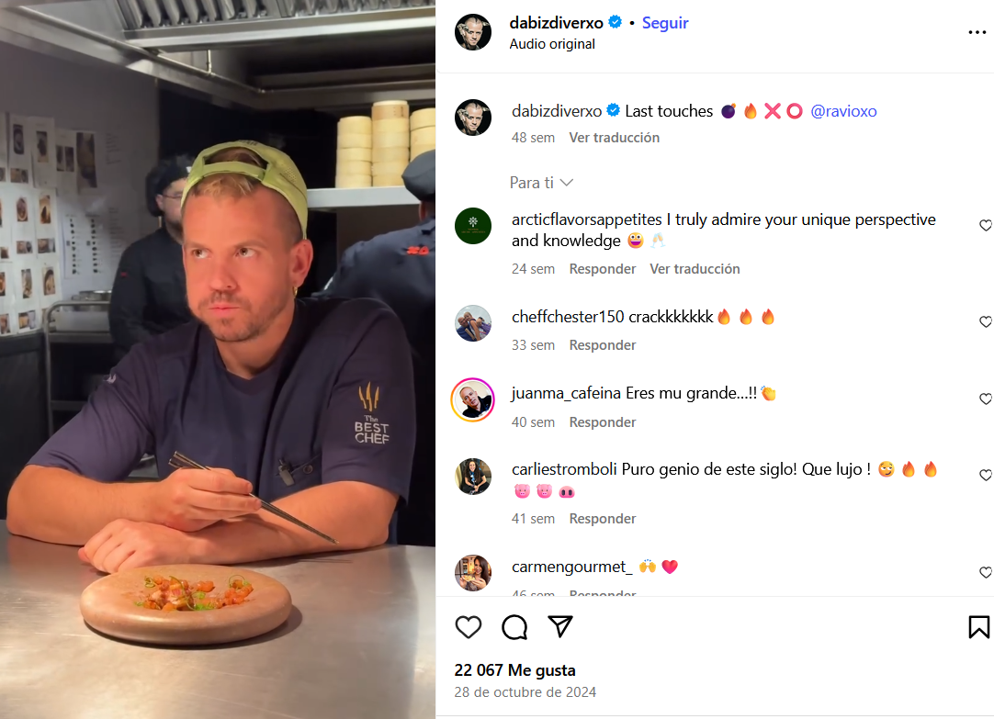
I. FALTA HABILIDADES LIMPIAR/COCINAR
Formación y cultura grastronómica a través de RR.SS.
EUMOFA Talk 2025
Notes:
39

Slide 40
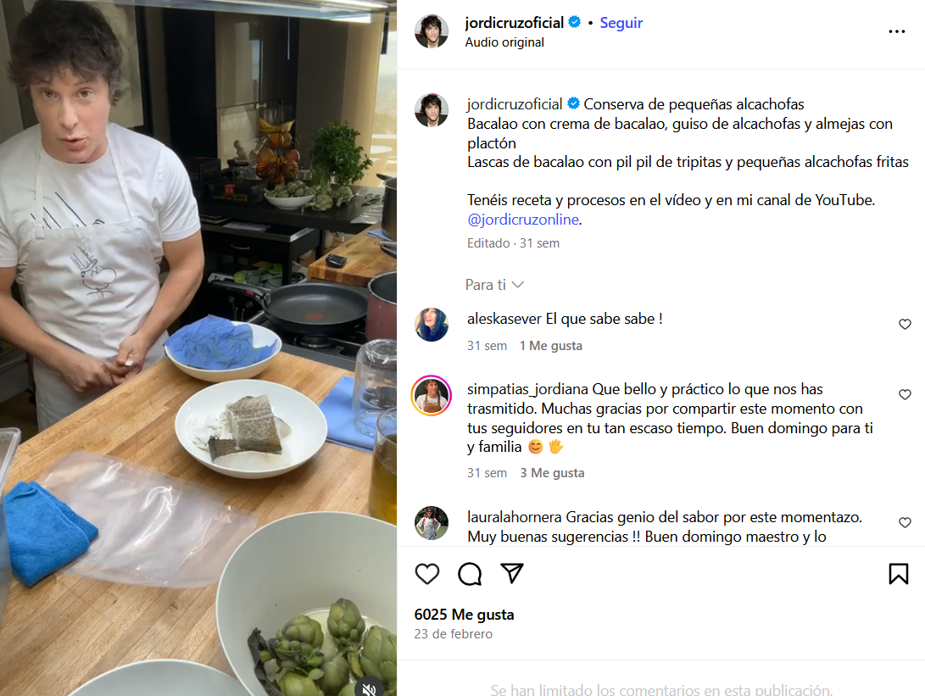
II. FALTA HABILIDADES LIMPIAR/COCINAR
Formación y cultura grastronómica a través de RR.SS
EUMOFA Talk 2025
Notes:
40

Slide 41
II. Barreras en el consumo de pescado
PRECIO (ELEVADO)
RIESGO PERCIBIDO
FALTA DE HABILIDADES PARA LIMPIAR/COCINAR PESCADO
SEGURIDAD ALIMENTARIA
FALTA DE TIEMPO
La falta de tiempo para comprar/preparar el pescado, actúa como barrera en su consumo (“time pressure”). El producto “conveniente” se dirige a este consumidor sin tiempo
EUMOFA Talk 2025
Notes:
41

Slide 42
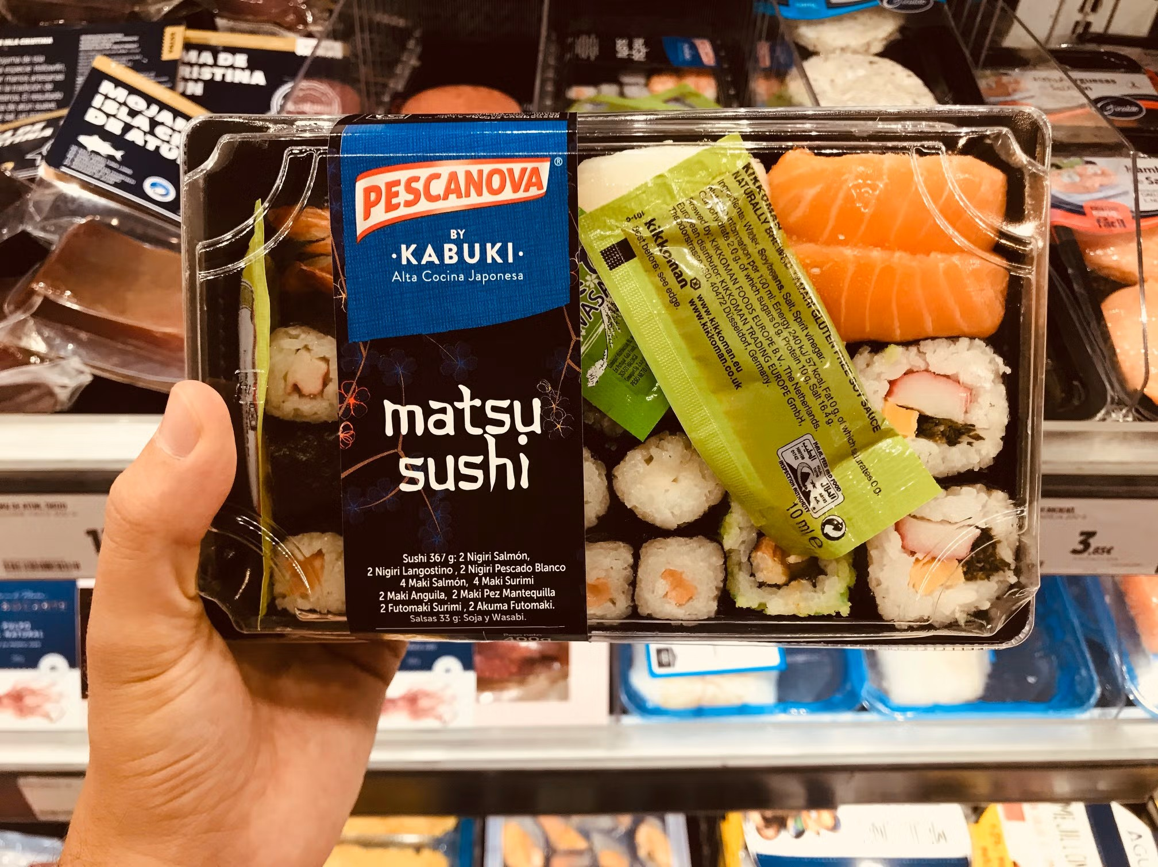
II. FALTA DE TIEMPO
Productos convenientes que ahorran tiempo (“ready-to-eat”)
EUMOFA Talk 2025
Notes:
42

Slide 43
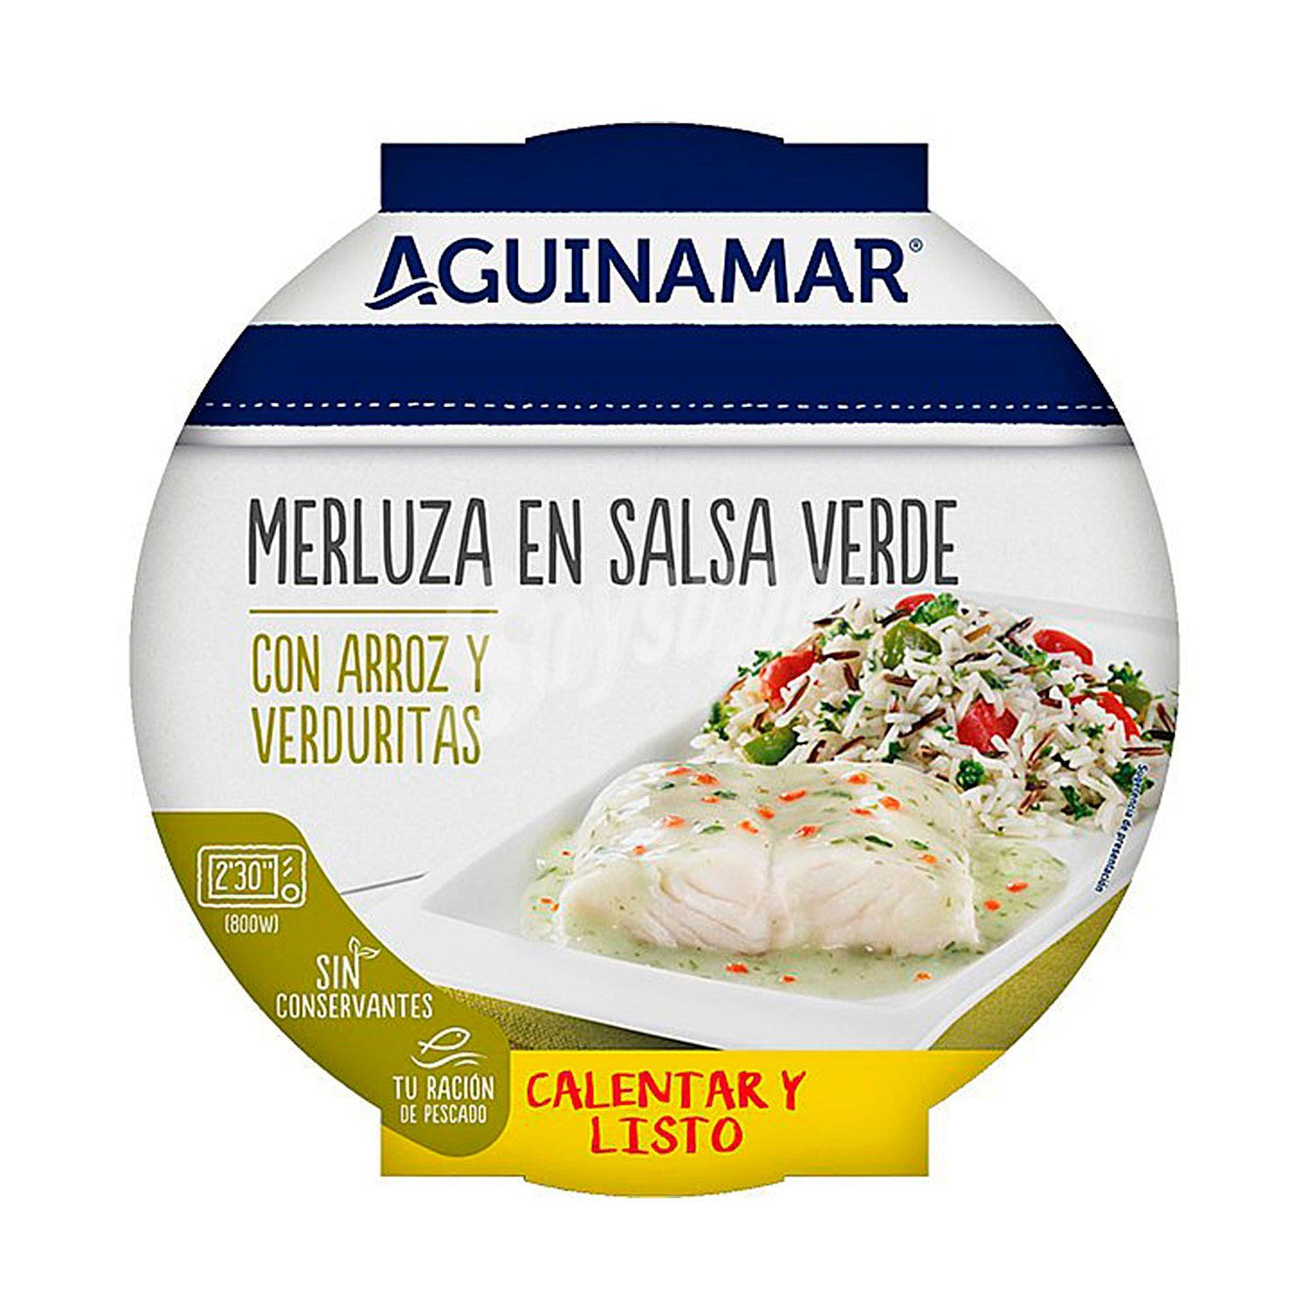
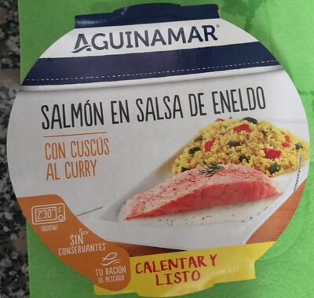
II. FALTA DE TIEMPO
Productos convenientes que ahorran tiempo (“ready-to-heat”)
EUMOFA Talk 2025
Notes:
43

Slide 44
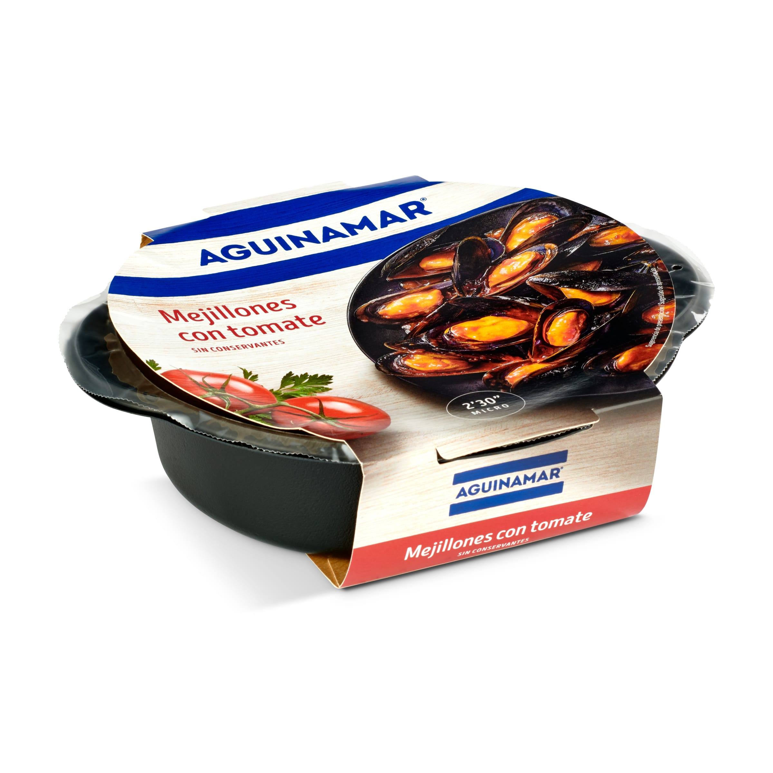
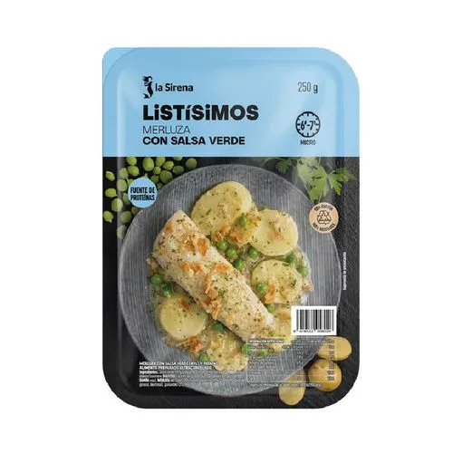
II. FALTA DE TIEMPO
Productos convenientes que ahorran tiempo (“ready-to-heat”)
EUMOFA Talk 2025
Notes:
44

Slide 45
II. Barreras en el consumo de pescado
PRECIO (ELEVADO)
RIESGO PERCIBIDO
FALTA DE HABILIDADES PARA LIMPIAR/COCINAR PESCADO
SEGURIDAD ALIMENTARIA
FALTA DE TIEMPO
La percepción del consumidor del pescado como producto no seguro, reduce su consumo
EUMOFA Talk 2025
Notes:
45

Slide 46
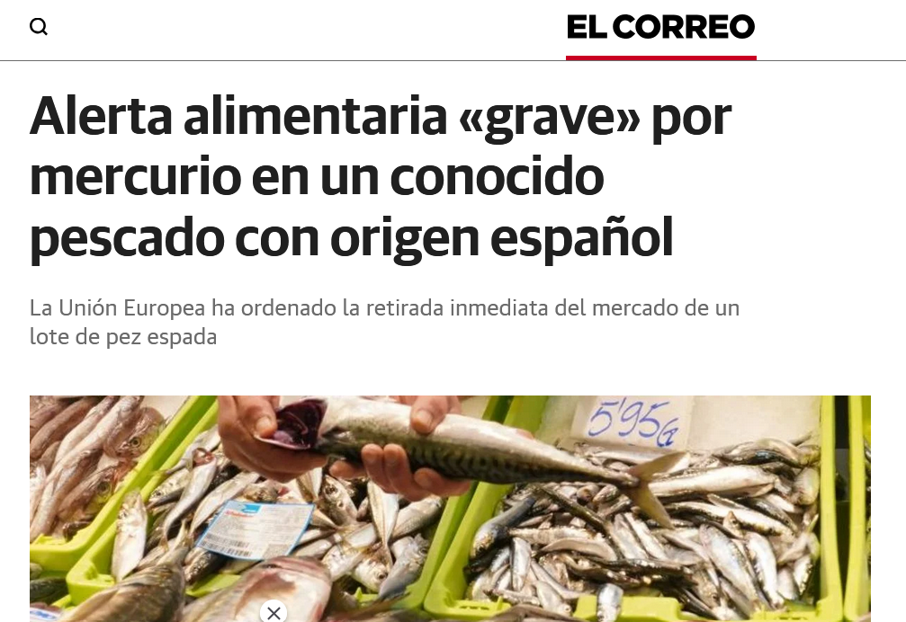
II. SEGURIDAD ALIMENTARIA
EUMOFA Talk 2025
Notes:
46

Slide 47
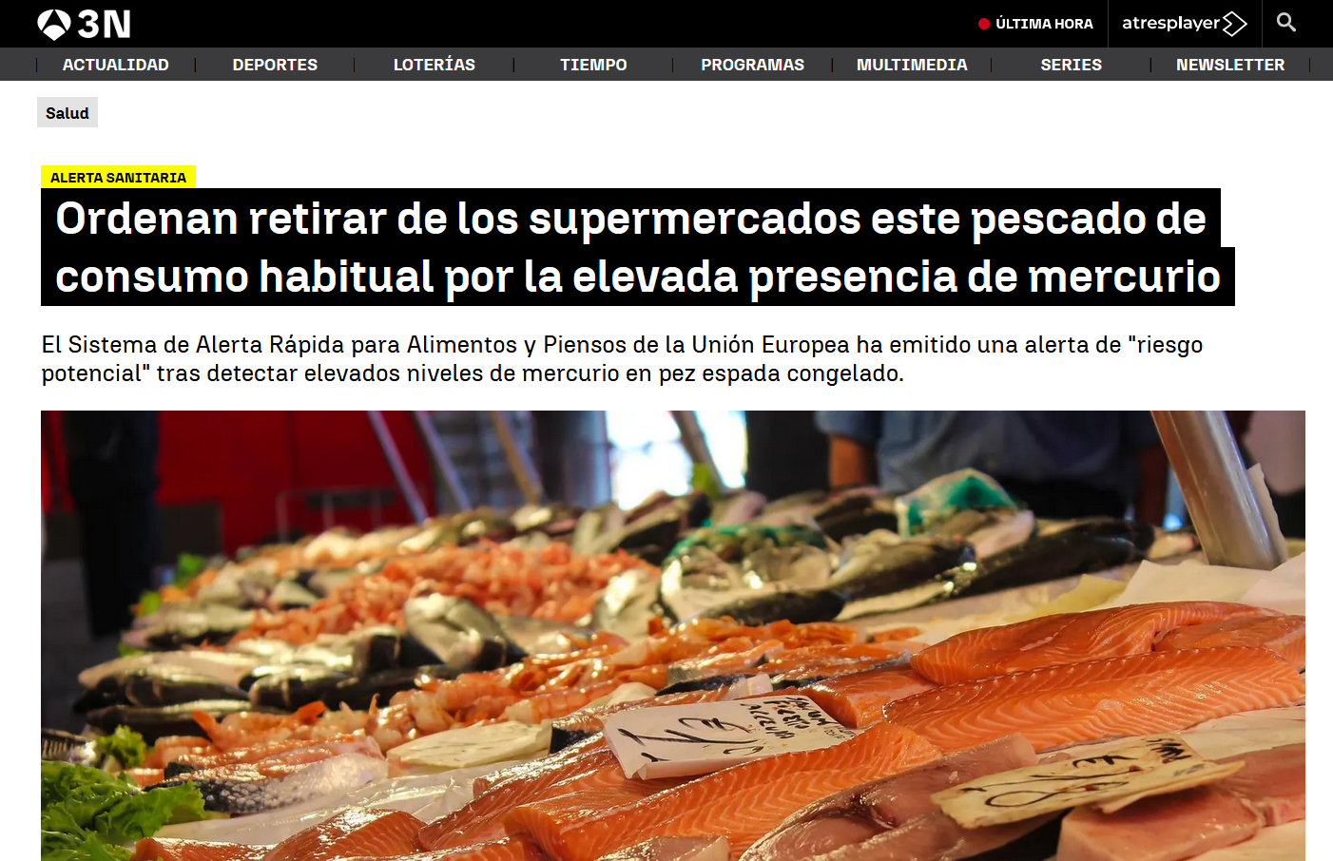
II. SEGURIDAD ALIMENTARIA
EUMOFA Talk 2025
Notes:
47

Slide 48


II. SEGURIDAD ALIMENTARIA
EUMOFA Talk 2025
Notes:
48

Slide 49
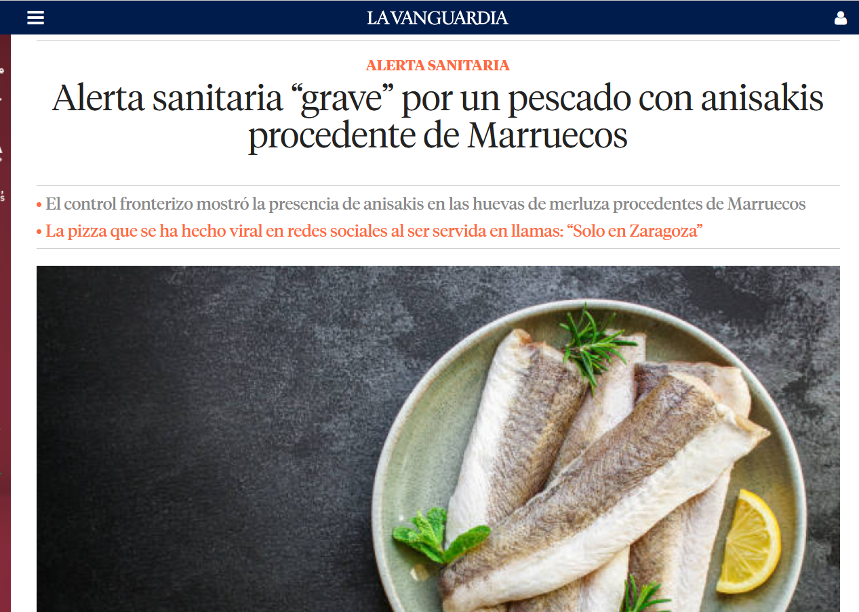
II. SEGURIDAD ALIMENTARIA
EUMOFA Talk 2025
Notes:
49

Slide 50
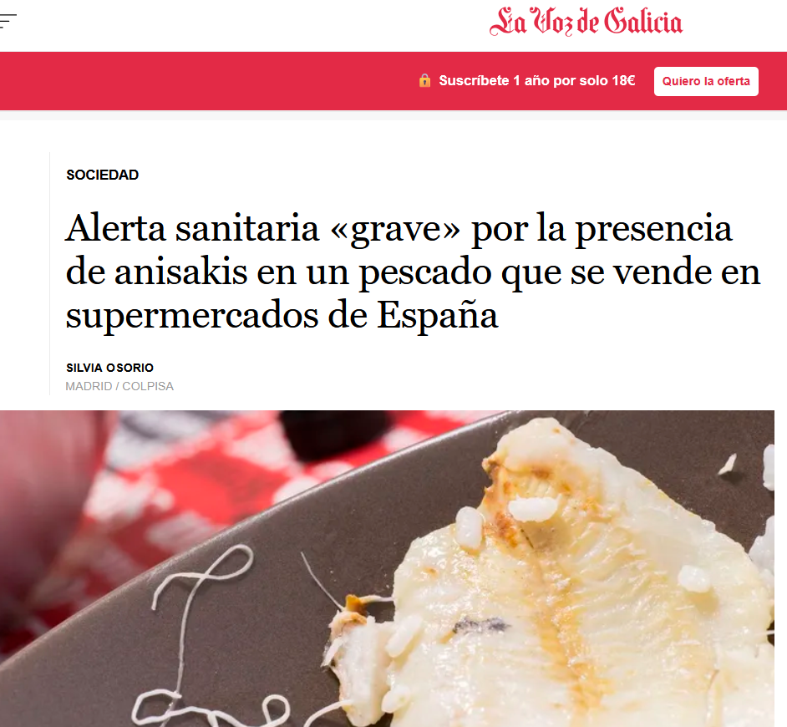
II. SEGURIDAD ALIMENTARIA
EUMOFA Talk 2025
Notes:
50

Slide 51
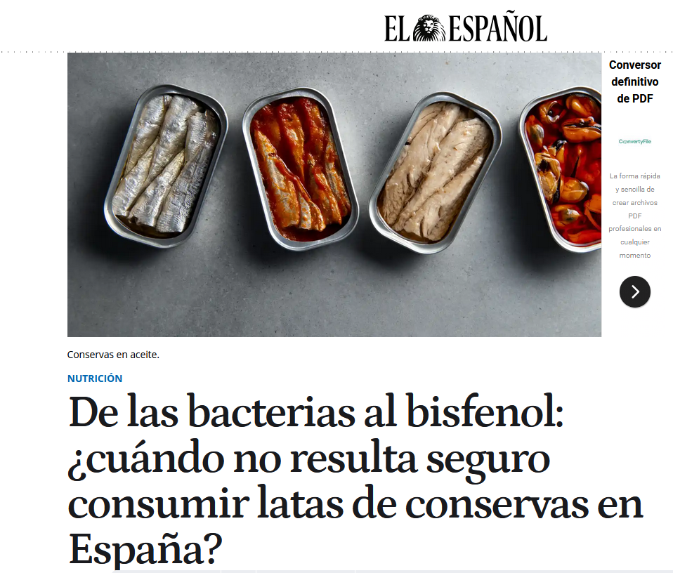
II. SEGURIDAD ALIMENTARIA
EUMOFA Talk 2025
Notes:
51

Slide 52

GRACIAS POR SU ATENCIÓN
Cristina Calvo Porral
Catedrática Comercialización e Investigación de Mercados
EUMOFA Talk 2025
Notes:
52

